Slide 1
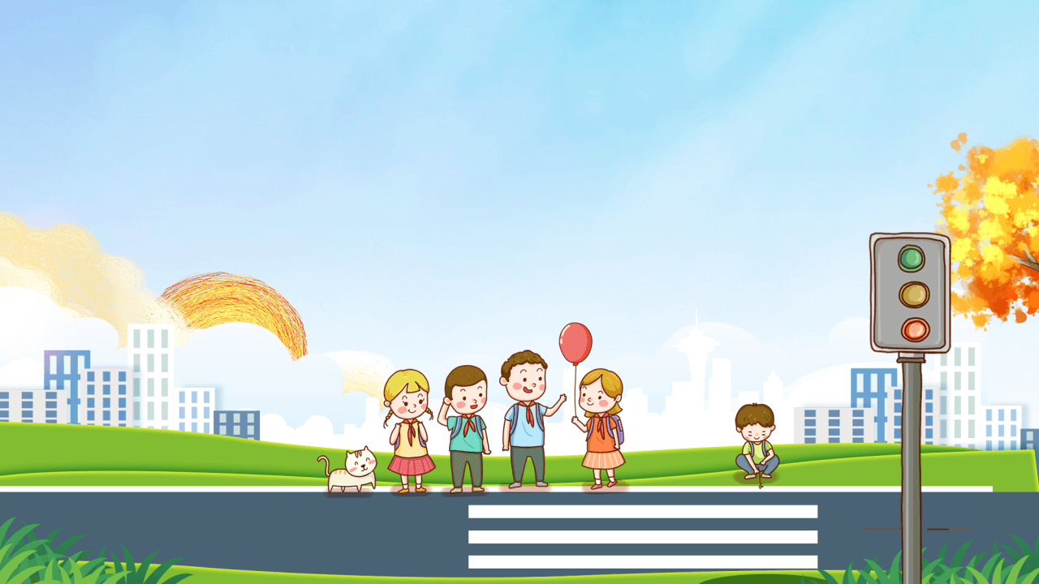
增强安全意识和安全法制观念
生命安全主题教育
少年儿童生命安全教育培训课件PPT

Slide 2
https://www.ypppt.com/
班会目的：
增强安全意识和安全法制观念，提高面临突发事件的自我防护能力，防止各类安全事故的发生，进一步做好平安校园构建工作。

Slide 3
目 录
1
防交通事故
CONTENTS
2
防火灾
3
防溺水
4
防踩踏

Slide 4
前言：
人的生命是非常脆弱的，如果我们不注 重安全意识，视安全隐患而不顾，对安全问题 措施不及，防范不严，责任心不强，把生命当 儿戏，那么造成的后果不堪设想：交通事故猛 如虎狼；火灾频频，大火吞噬了多少生命财产； 食品中毒接连不断；疾病染身；游泳溺水；玩 耍坠楼等等，所以我们身边随时都潜伏着多少张牙舞爪的杀人凶手。随时都威胁着你的生命安全。

Slide 5
防交通事故
01
增强安全意识和安全法制观念，提高面临突发事件的自我防护能力，防止各类安全事故的发生，进一步做好平安校园构建工作。

Slide 6
防交通事故
指挥灯信号的含义
1
绿灯亮时，准许车辆、行人通行；
2
红灯亮时，不许车辆、行人通行；
黄灯亮时，不许车辆、行人通行，但已超过停止线的车辆和已经进入人行横道的行人，可以继续通行；
3
4
黄灯闪烁时，车辆、行人须在确保安全的原则下通行。

Slide 7
防交通事故
1
不要在道路上强行拦车、追车、扒车或抛物击车。
2
不要在道路上玩耍、坐卧或进行其他妨碍交通的行为。
3
不要钻越、跨越人行护栏或道路隔离设施。
4
不要进入高速公路、高架道路或者有人行隔离设施的机动车专用道。
5
学龄前儿童应当由成年人带领在道路上行走。

Slide 8
防火灾
02
增强安全意识和安全法制观念，提高面临突发事件的自我防护能力，防止各类安全事故的发生，进一步做好平安校园构建工作。

Slide 9
防火灾
教室的火灾隐患和消防须知
火
灾
隐
患
1、教室门不畅通或只开一个门；
线路老化要更新，增加负荷有保证，严禁吸烟乱丢烟头，易燃物品离灯远，操作流程不违反，大门畅通无阻碍，提高警惕防火灾。
消防须知
2、使用大功率照明灯或电取暖器靠近易燃物；
3、违反操作流程使用电子教具；
4、电缆线路老化或超负荷；
5、不按照安全规定存放易燃物品；
6、吸烟乱丢烟头。
教室集中授课处
防火安全最重要

Slide 10
防火灾
不应乱拉乱接电线，使用电熨斗、电吹风、电热杯、电取暖等家用电热器具时，人不能离开，也不要用灯泡取暖或烘烤衣物。
说明：插头及插座松动极易因接触不良而发热。
Notes:
https://www.ypppt.com/

Slide 11
防火灾
一、公共场所之营业者平时必须制定逃生计划，并时常进行实际之演练。
二、公共场所之营业者必须时常注意用火场所、用电设备之安全，并防范人为纵火案件。
三、各教学楼管理人员必须于楼层明显处悬挂（紧急逃生路线），并时常维护防火避难措施
四、进入公共场所消费时应先观察安全门、楼梯及各种防火避难措施、消防设备之位置所在
五、高楼安全门梯及通道，应经常保持畅通，不得任意封闭、加锁或堵塞，安全门装置自动锁并能自动关闭，室内梯道内不宜铺设易燃性地毯。

Slide 12
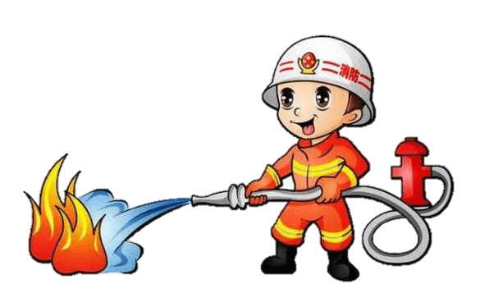
防火灾
1、火灾袭来时要迅速逃生，不要贪恋财物
2、家庭成员平时就要了解掌握火灾逃生基本方法，熟悉几条逃生路线
3、收到火势威胁时，要当机立断披上浸湿的衣物、被褥等向安全出口方向冲去出去。
4、穿过浓烟逃生时，要尽量使身体贴近地面，并用湿毛巾捂住口鼻。

Slide 13
防火灾
5、收到火势威胁时，要当机立断披上浸湿的衣物、被褥等向安全出口方向冲去出去。
6、穿过浓烟逃生时，要尽量使身体贴近地面，并用湿毛巾捂住口鼻。
7、收到火势威胁时，要当机立断披上浸湿的衣物、被褥等向安全出口方向冲去出去。
8、穿过浓烟逃生时，要尽量使身体贴近地面，并用湿毛巾捂住口鼻。

Slide 14
防溺水
03
增强安全意识和安全法制观念，提高面临突发事件的自我防护能力，防止各类安全事故的发生，进一步做好平安校园构建工作。

Slide 15
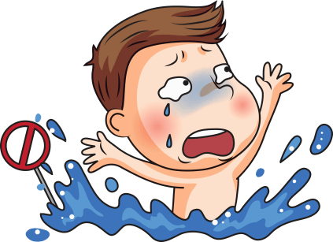
防溺水
1
不到有溺水危险地等游泳戏水、玩耍打闹、清洗衣物、打捞物品等。
2
上学、放学路上不得下水游泳。
3
游泳前要做好准备活动，下水时尽可能携带救生圈，以确保安全。

Slide 16
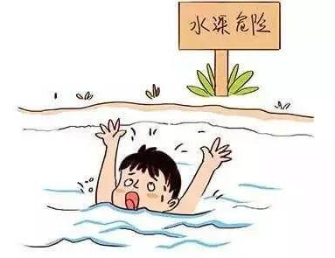
防溺水
4
游泳时要有熟悉水性的大人看护。
5
游泳前要做好准备活动，下水时尽可能携带救生圈，以确保安全。
6
未成年人发现别人溺水，要立即呼救，不要下水营救。

Slide 17
防踩踏
04
增强安全意识和安全法制观念，提高面临突发事件的自我防护能力，防止各类安全事故的发生，进一步做好平安校园构建工作。

Slide 18
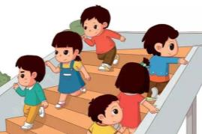
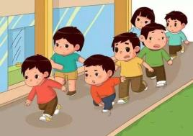
防踩踏
防踩踏十招
1.不在楼梯或狭窄通道嬉戏打闹，人多的时候不拥挤、不起哄、不制造紧张或恐慌气氛。
2.尽量避免到拥挤的人群中，不得已时，尽量走在人流的边缘。
3.发觉拥挤的人群向自己的方向走来时，应立即避到一旁，不要慌乱，不要奔跑，避免摔倒。
4.顺着人流走，切不可逆着人流前进，否则，很容易被人流推倒。
5.假如陷入拥挤的人流，一定要先站稳，身体不要倾斜失去重心，即使鞋子被踩掉，也不要弯腰捡鞋子或系鞋带。有可能的话，可先尽快抓住坚固可靠的东西慢慢走动或停住，待人群过去后再迅速离开现场。

Slide 19
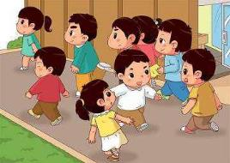
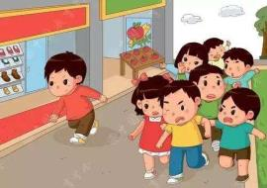
防踩踏
防踩踏十招
6.若自己不幸被人群拥倒后，要设法靠近墙角，身体蜷成球状，双手在颈后紧扣以保护身体最脆弱的部位。
7.在人群中走动，遇到台阶或楼梯时，尽量抓住扶手，防止摔倒。
8.在拥挤的人群中，要时刻保持警惕，当发现有人情绪不对，或人群开始骚动时，要做好准备保护自己和他人。
9.在人群骚动时，脚下要注意些，千万不能被绊倒，避免自己成为拥挤踩踏事件的诱发因素。
10.当发现自己前面有人突然摔倒了，要马上停下脚步，同时大声呼救，告知后面的人不要向前靠近，及时分流拥挤人流，组织有序疏散。

Slide 20
更多精品PPT资源尽在—优品PPT！
www.ypppt.com
PPT模板下载：www.ypppt.com/moban/ 节日PPT模板：www.ypppt.com/jieri/
PPT背景图片：www.ypppt.com/beijing/ PPT图表下载：www.ypppt.com/tubiao/
PPT素材下载： www.ypppt.com/sucai/ PPT教程下载：www.ypppt.com/jiaocheng/
字体下载：www.ypppt.com/ziti/ 绘本故事PPT：www.ypppt.com/gushi/
PPT课件：www.ypppt.com/kejian/
Notes:
模板来自于 优品PPT https://www.ypppt.com/

